Slide 1

CoronaTracker
Daniel Iliev

Slide 2
Obsah prezentace
Úvod do problematiky
Teoretická část
Využité technologie
Problémy s vývojem
Snímky z aplikace
Závěr
Využité zdroje – informativní
Využité zdroje – aplikační

Slide 3
Úvod do problematiky
Proč jsem si dané téma vybral?
Cíl mého projektu

Slide 4
Teoretická část
Covid-19
Nakažlivost
Vakcína
Symptomy
Úmrtnost a smrtnost
Vybrané programovací jazyk
Vybrané programy

Slide 5
Využité technologie
Databázový server
Rest API
Spouštěcí parametry
Export dat do PDF
Instalátor aplikace
Git, Github
Přihlašovací systém
Logovací systém
Nahlašovací systém

Slide 6
Problémy s vývojem
Třetí strana poskytující Covid-19 data
Nahrávání na Github z třetí strany
Zavirovaný počítač
Problém s responzivitou

Slide 7
Snímky z aplikace
Načítací obrazovka aplikace

Slide 8
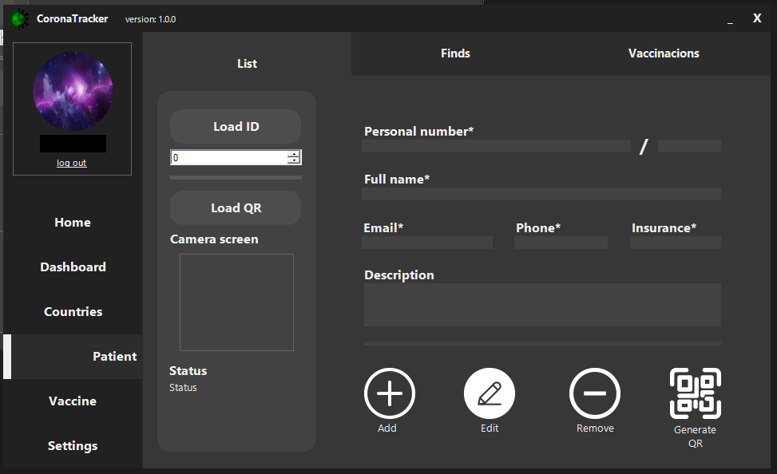
Snímky z aplikace
Obrazovka pro úpravu jednotlivých pacientů

Slide 9
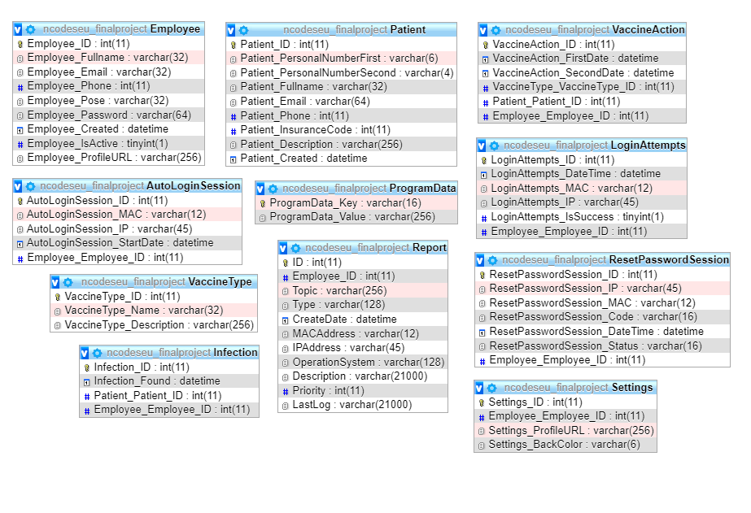
Snímky z aplikace
Rozvržení ER diagramu databáze

Slide 10
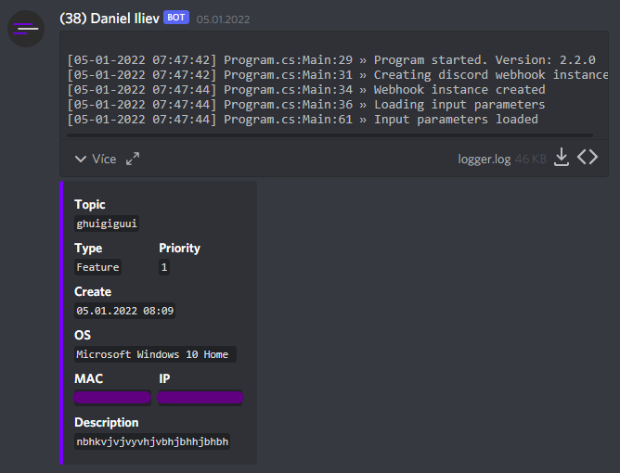
Snímky z aplikace
Zpráva na Discordu z nahlašovacího systému

Slide 11
Závěr
Jaká část práce pro Vás byla nejtěžší?
Jakým způsobem jste navrhoval myšlenkovou mapu aplikace?
Budete aplikaci nabízet zdravotnickým zařízením?
Domníváte se, že je možné systém využít v praxi? Byla tato možnost prověřována?
Jaká je uživatelská náročnost systému?
Uvažujete o možnosti rozšíření systému?

Slide 12
Využité zdroje - informativní
Wikipedia [online]. [cit. 2022-01-25]. Dostupné z: https://cs.wikipedia.org
Patria [online]. [cit. 2022-01-25]. Dostupné z: https://www.patria.cz
Dummies [online]. [cit. 2022-01-25]. Dostupné z: www.dummies.com
MayoClinic [online]. [cit. 2022-01-25]. Dostupné z: https://www.mayoclinic.org
World Health Organization [online]. [cit. 2022-01-25]. Dostupné z: https://www.who.int

Slide 13
Využité zdroje - aplikační
CitacePro [online]. [cit. 2022-01-25]. Dostupné z: https://www.citacepro.com
Visual Studio 2017 [software]. [cit. 2022-01-25]. Verze 16.11.4. Dostupné z: https://visualstudio.microsoft.com/vs/
Visual Studio 2022 [software]. [cit. 2022-01-25]. Verze 17.0.5. Dostupné z: https://visualstudio.microsoft.com/vs/
Microsoft Word 2007 [software]. [cit. 2022-01-25]. Dostupné z: CD-ROM
PhpMyAdmin [online]. [cit. 2022-01-25]. Dostupné z: https://www.phpmyadmin.net
Typora [software]. [cit. 2022-01-25]. Verze 0.11.17 (beta). Dostupné z: https://typora.io
Visual Studio Code [software]. [cit. 2022-01-25]. Verze 1.63.2. Dostupné z: https://code.visualstudio.com
Covid-19 data [online]. [cit. 2022-01-25]. Dostupné z: https://rapidapi.com/Gramzivi/api/covid-19-data/
Flaticon [online]. [cit. 2022-01-25]. Dostupné z: https://www.flaticon.com
Github [online]. [cit. 2022-01-25]. Dostupné z: https://github.com
Github Desktop [software]. [cit. 2022-01-25]. Verze 2.9.6. Dostupné z: https://desktop.github.com
StackOverFlow [online]. [cit. 2022-01-25]. Dostupné z: https://stackoverflow.com
W3Schools [online]. [cit. 2022-01-25]. Dostupné z: https://www.w3schools.com
Mockaroo [online]. [cit. 2022-01-25]. Dostupné z: https://www.mockaroo.com
QR Code Generator [online]. [cit. 2022-01-25]. Dostupné z: https://goqr.me/api/

Slide 14
Děkuji za pozornost

